Slide 1
Simulace 2D paprskové optiky s grafickým rozhraním
Daniel Matouš
Gymnázium Písnická
2026

Slide 2
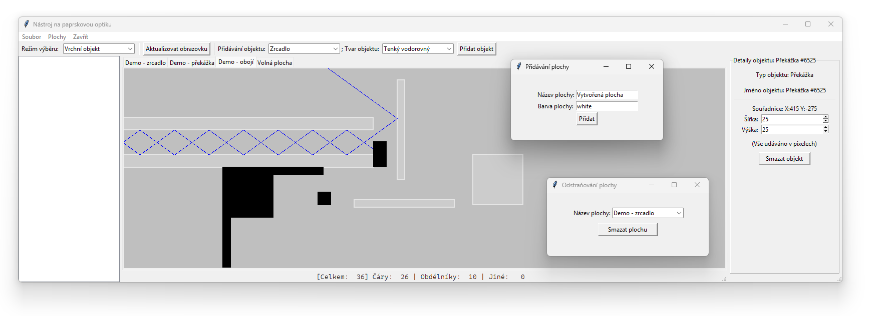
Hlavní prvky projektu
Grafické rozhraní
"Drag and drop" přesouvání objektů
Simulace paprsků ve 2D

Slide 3
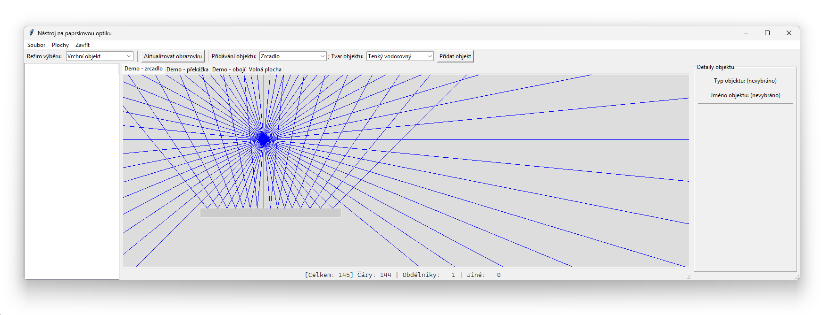
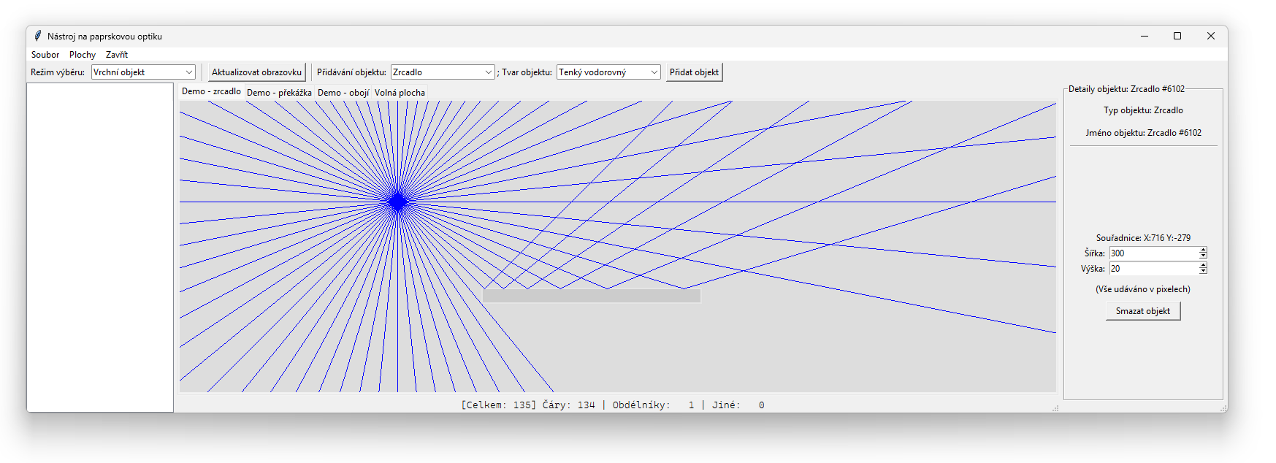
Odraz paprsků

Slide 4
Přesun objektu

Slide 5
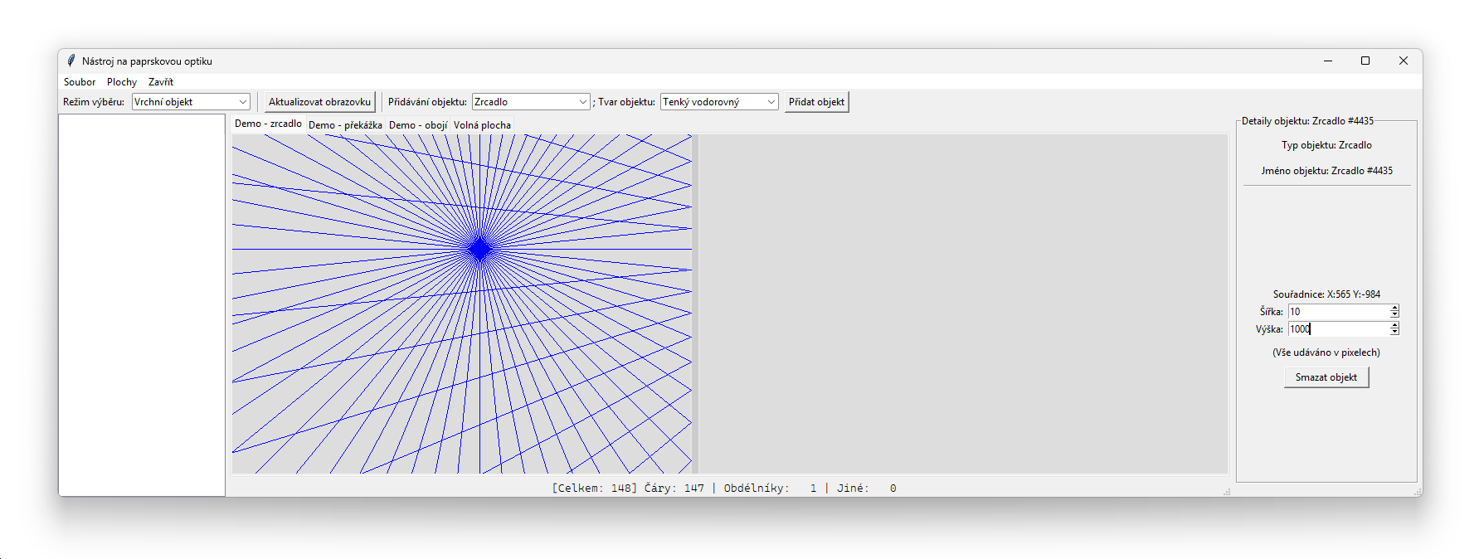
Změna tvaru objektu

Slide 6
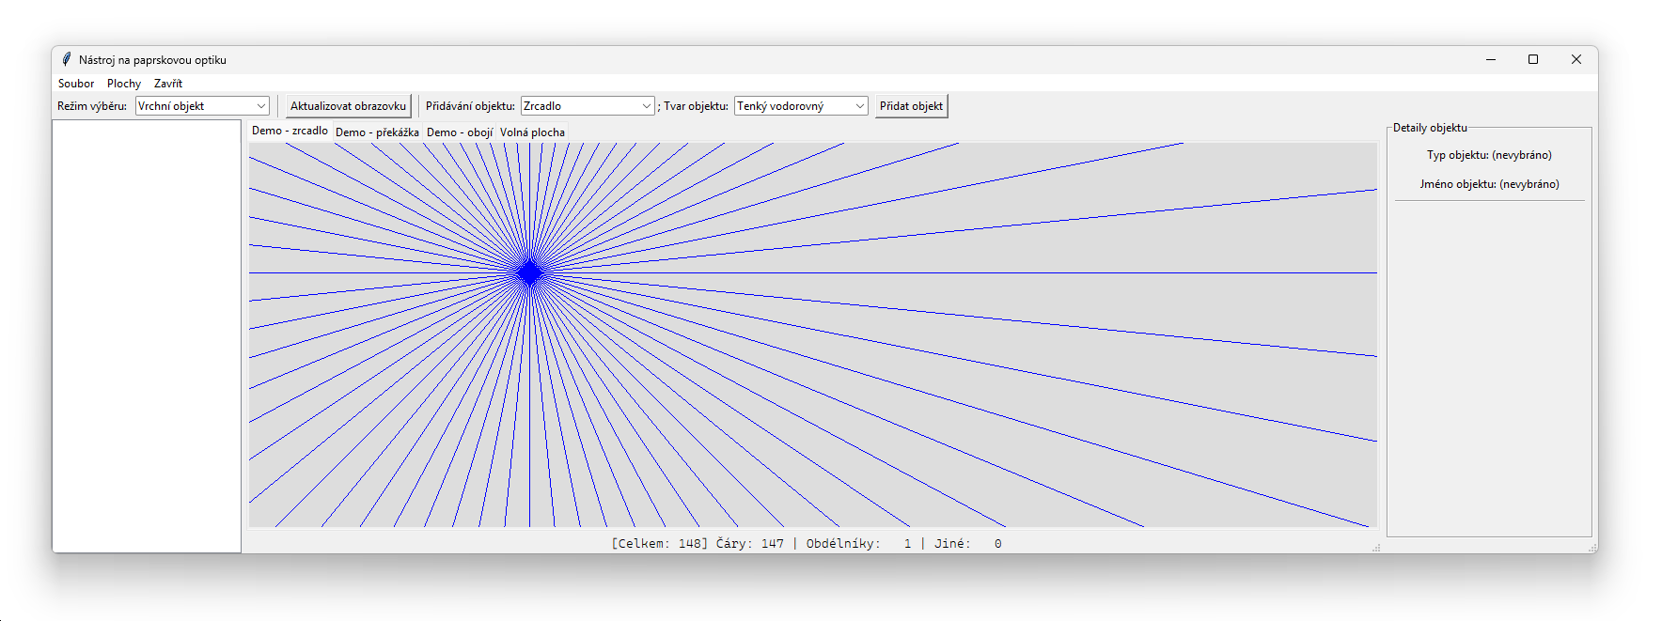
Smazání

Slide 7
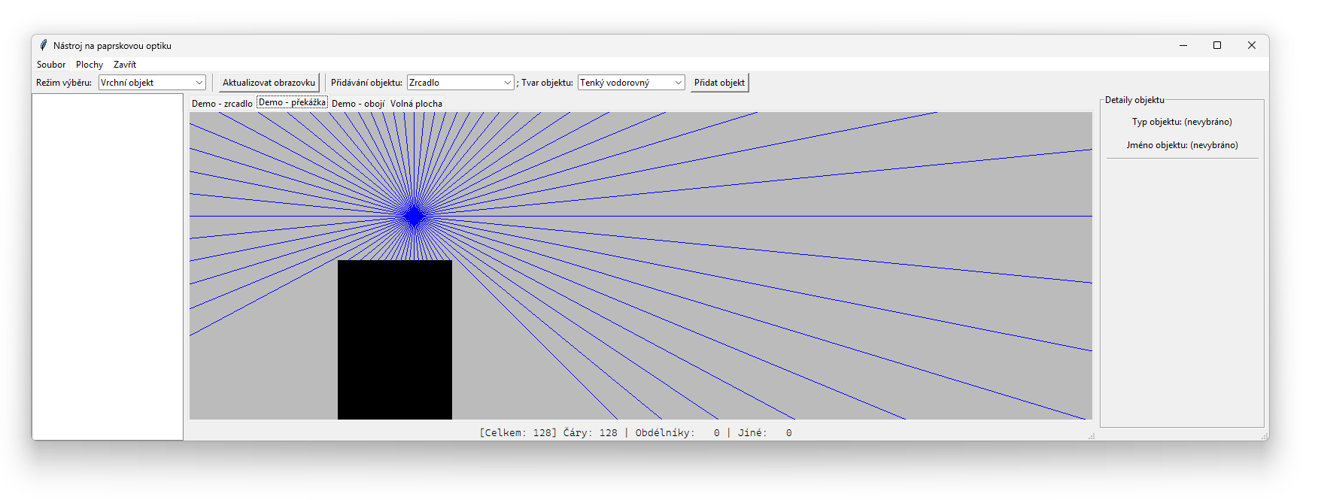
Pohlcení paprsků

Slide 8
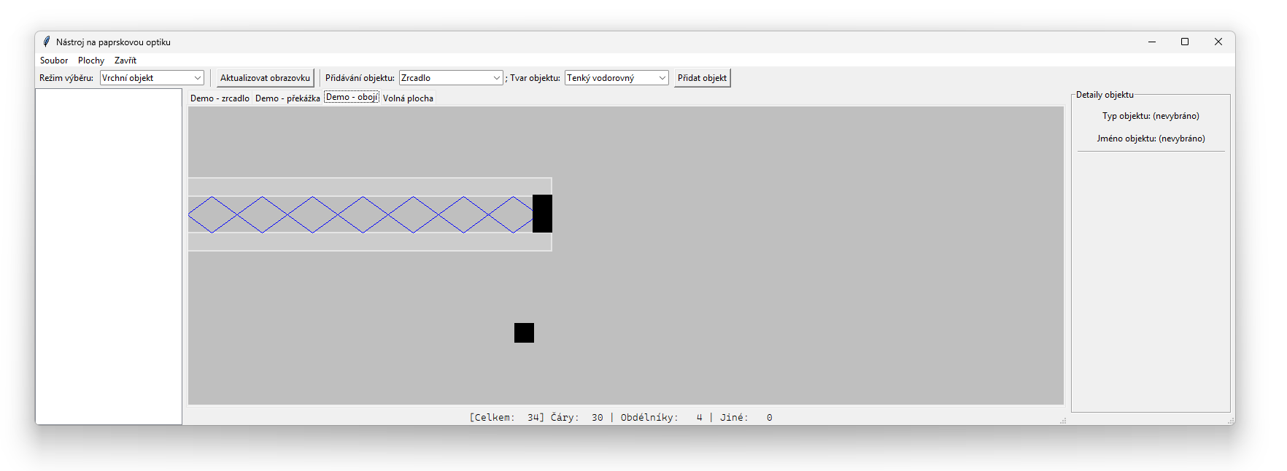
Více objektů

Slide 9
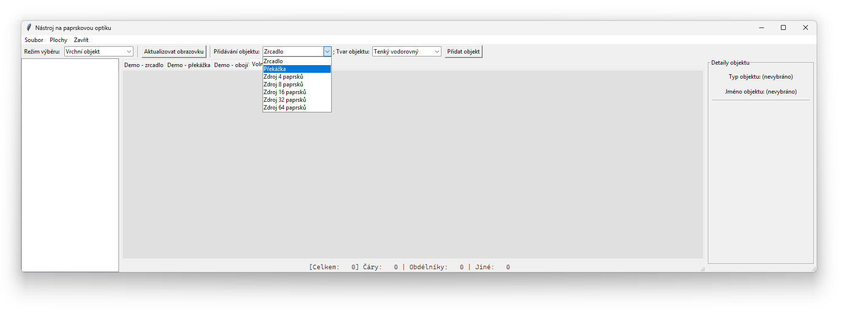
Přidávání objektů – typ

Slide 10
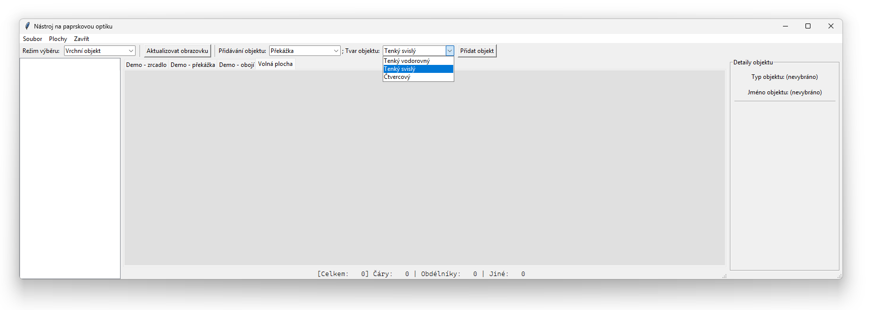
Přidávání objektů – tvar

Slide 11
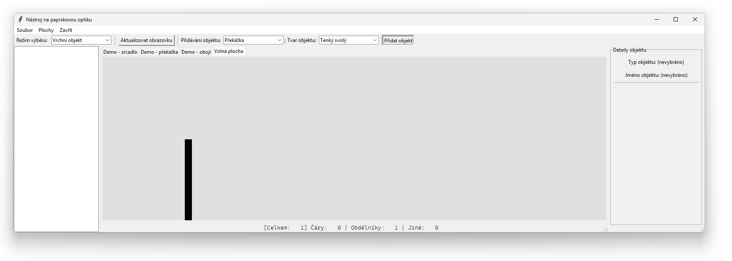
Přidávání objektů – ukázka

Slide 12
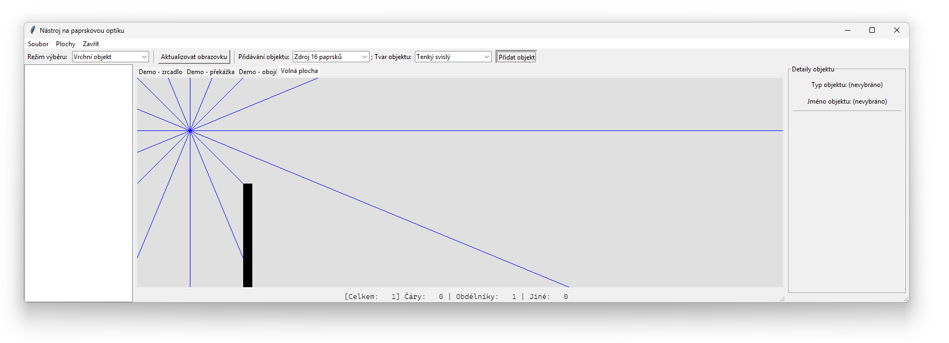
Přidávání objektů – ukázka

Slide 13
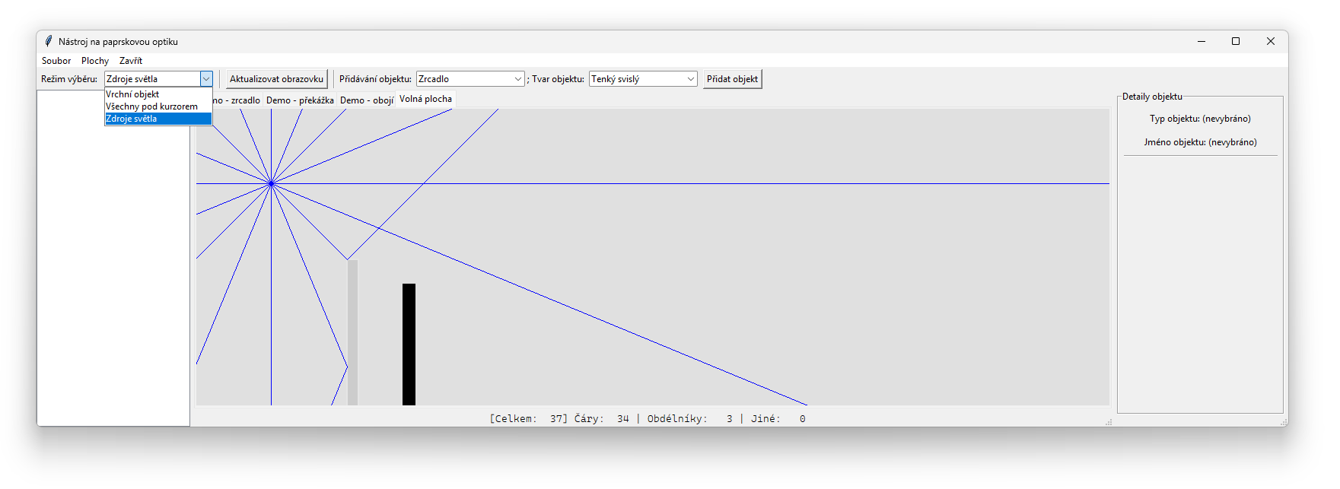
Přesun zdrojů paprsků

Slide 14
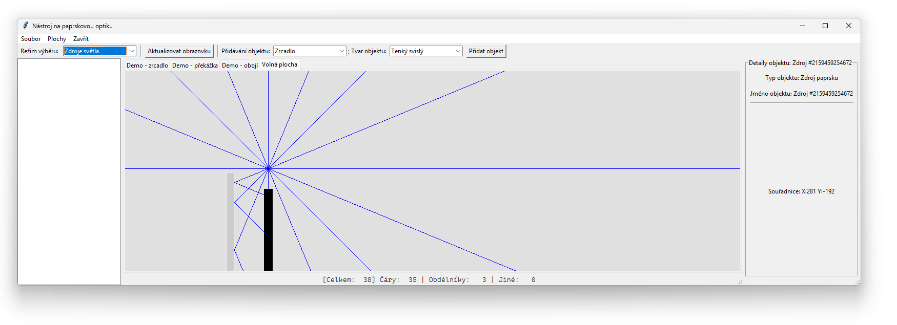
Přesun zdrojů paprsků

Slide 15
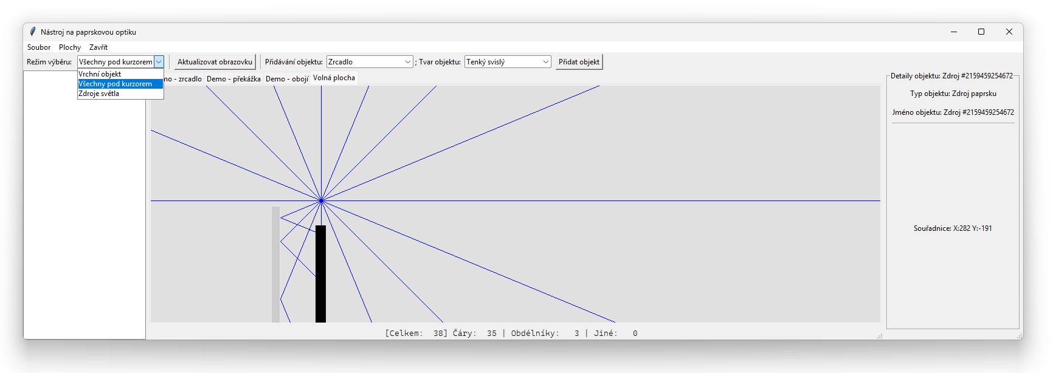
Režimy přesouvání

Slide 16
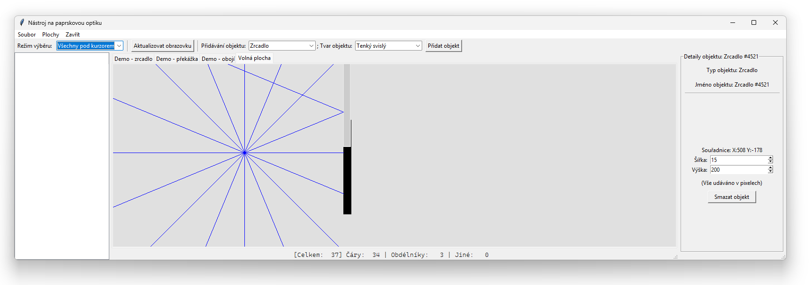
Režimy přesouvání

Slide 17
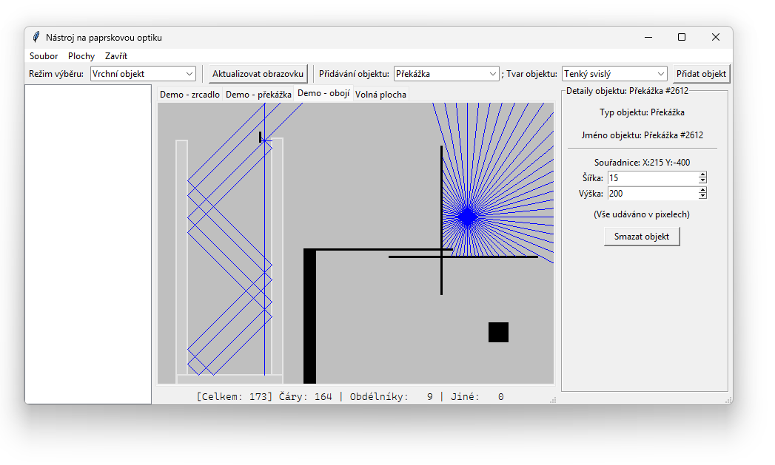
Ukázka

Slide 18
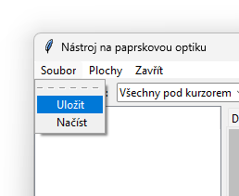
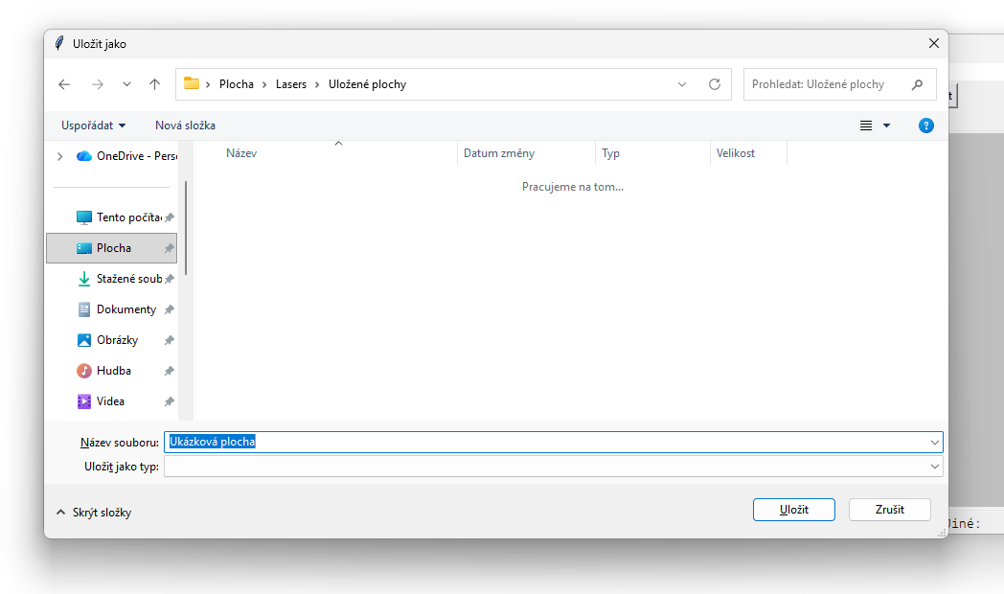
Ukládání do souboru

Slide 19
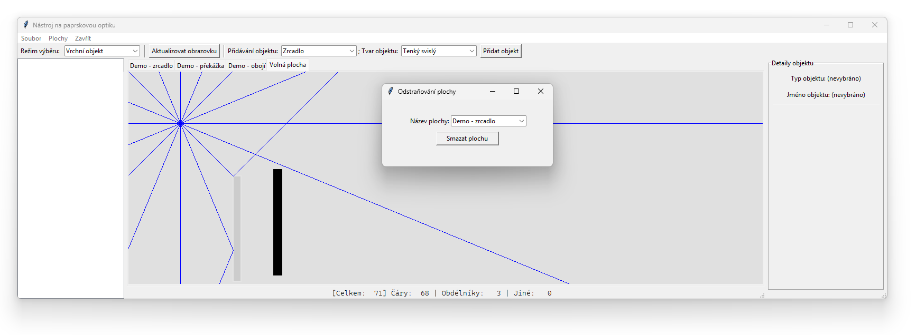
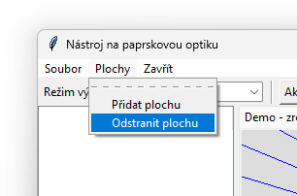
Mazání ploch

Slide 20
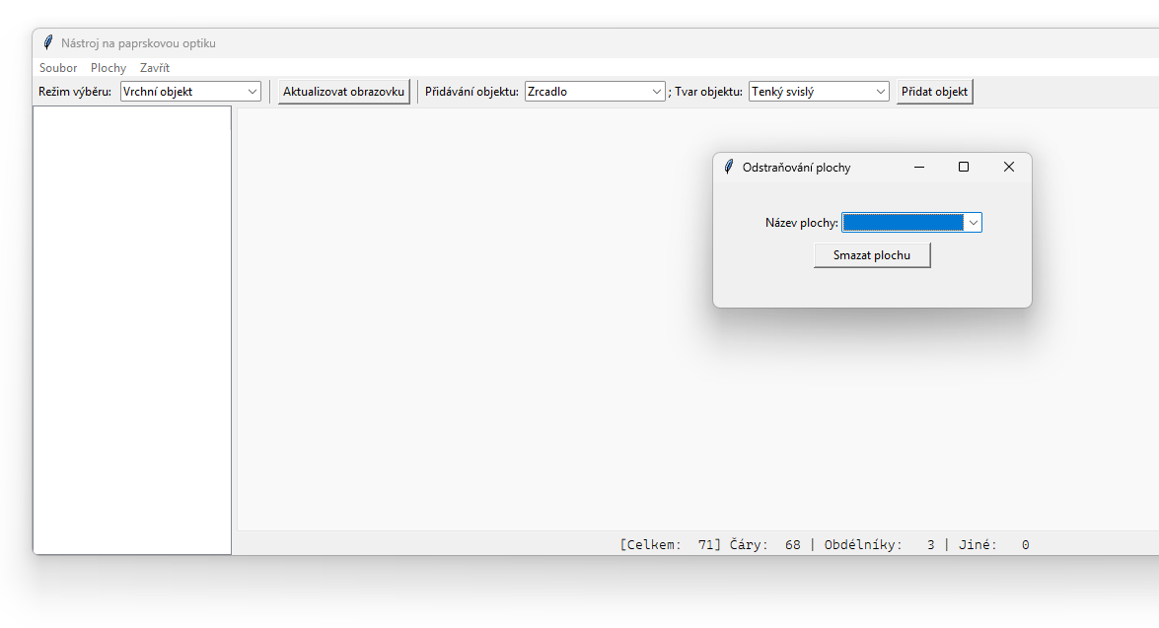
Mazání ploch

Slide 21
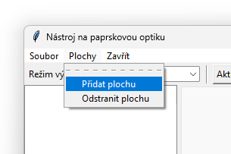
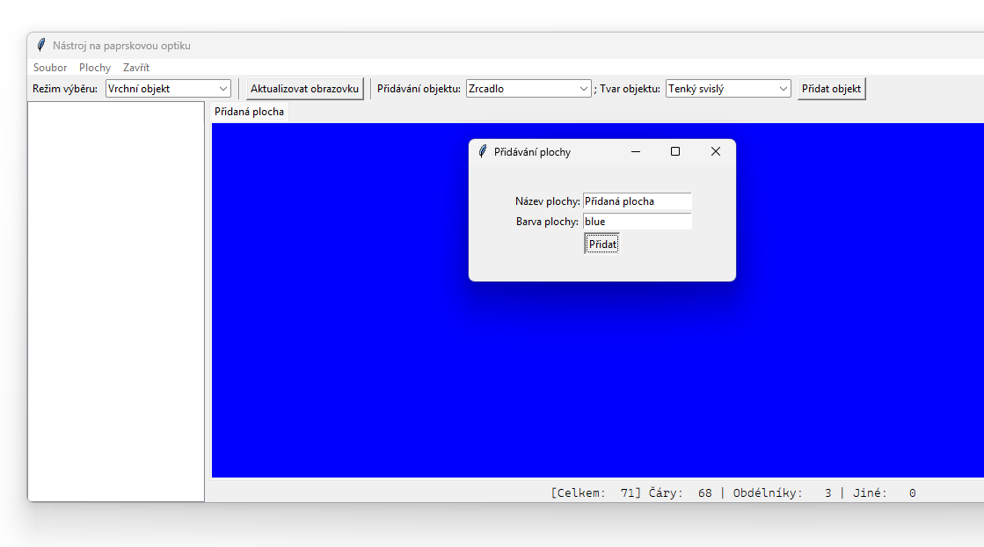
Přidávání ploch

Slide 22
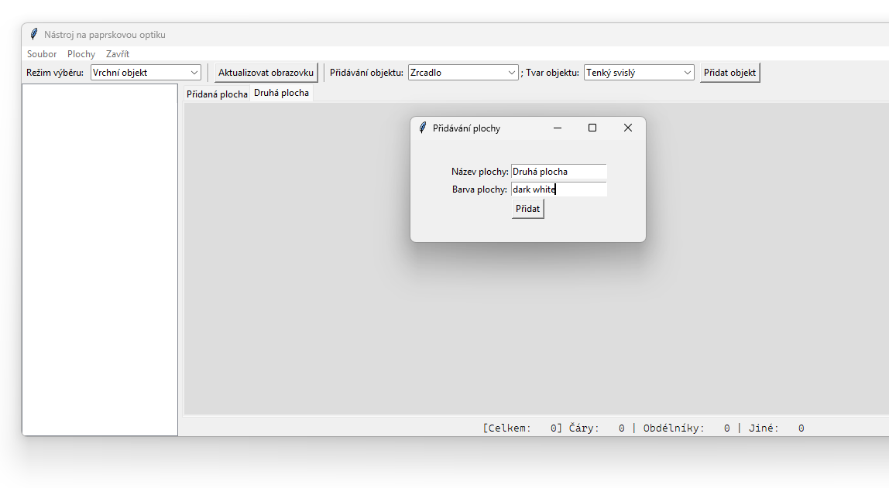
Přidávání ploch

Slide 23
Ukázkové foto

Slide 24
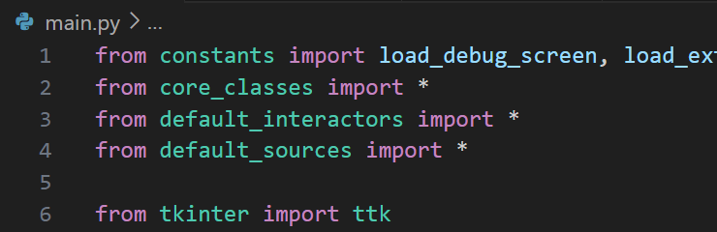
Ukázka z kódu – importování

Slide 25
Děkuji za pozornost
Daniel Matouš
Repozitář projektu: https://github.com/Rdandamanda/lasers/

